Slide 1
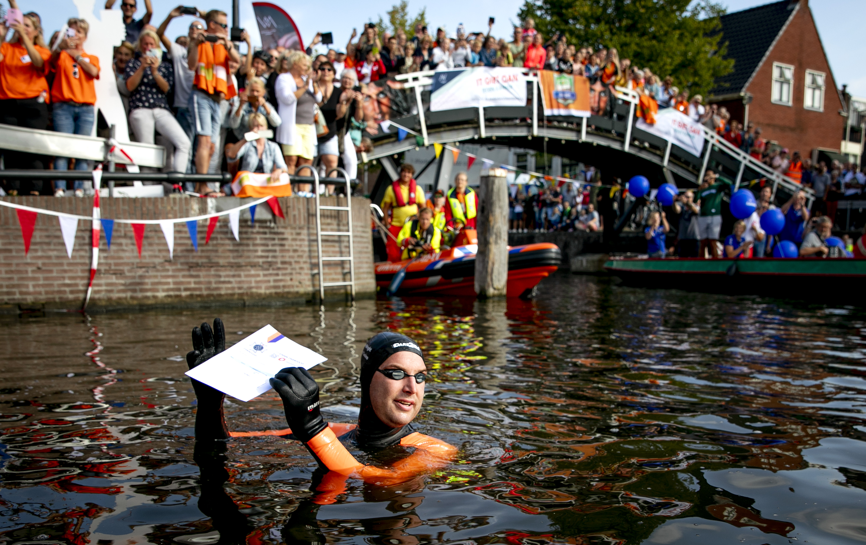
Notes:
Kijkvragen aan leerlingen:
Wie is dit?
Wat is hier gebeurt?
Wat zou dit met biologie te maken kunnen hebben?

Slide 2
Maarten van der Weijden

Slide 3
Succes in 2019; 2018 mislukte poging

Slide 4
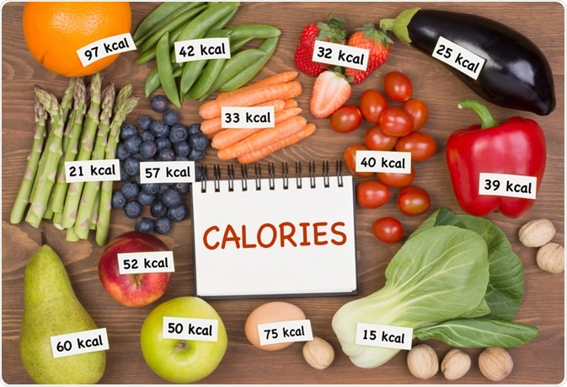
Te weinig eten?
Maarten at op een dag: 13.000 kc
Maarten verbruikte op een dag: 30.000 kc
Wat zijn calorieën?
Waarom hebben we calorieën nodig?
Hoeveel calorieën verbruik jij?

Slide 5
Warmte van water
Maarten spreekt over de warmte van het water en hoe hij zich hierop voorbereidt.
Wat voor verschil maakt dit?
Wat doet warmte of kou met je lichaam?

Slide 6
Poepen?

Slide 7
Maarten van der Weijden - verbranding
Jij gaat onderzoeken hoe het komt dat Maarten van der Weijden in 2019 succesvol was met het zwemmen van de Elfstedentocht, terwijl het hem in 2018 niet lukte.
Dit doe je aan de hand van een aantal stappen.
Je krijgt van de docent een onderzoek stappenplan.
Je werk in een tweetal samen en levert je onderzoek in.
Je hebt hiervoor 2 lessen de tijd.

